Slide 1


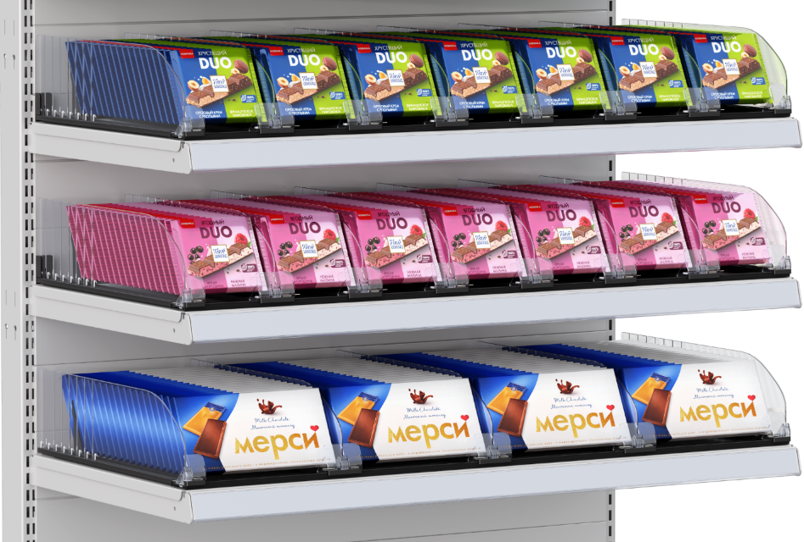
Система организации выкладки FACELINE
Лучшее решение для шоколадных плиток!
EUROPOS.GROUP
EUROPOS.RU

Slide 2
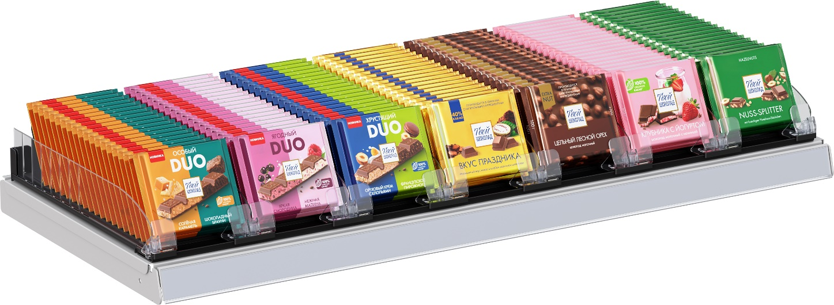
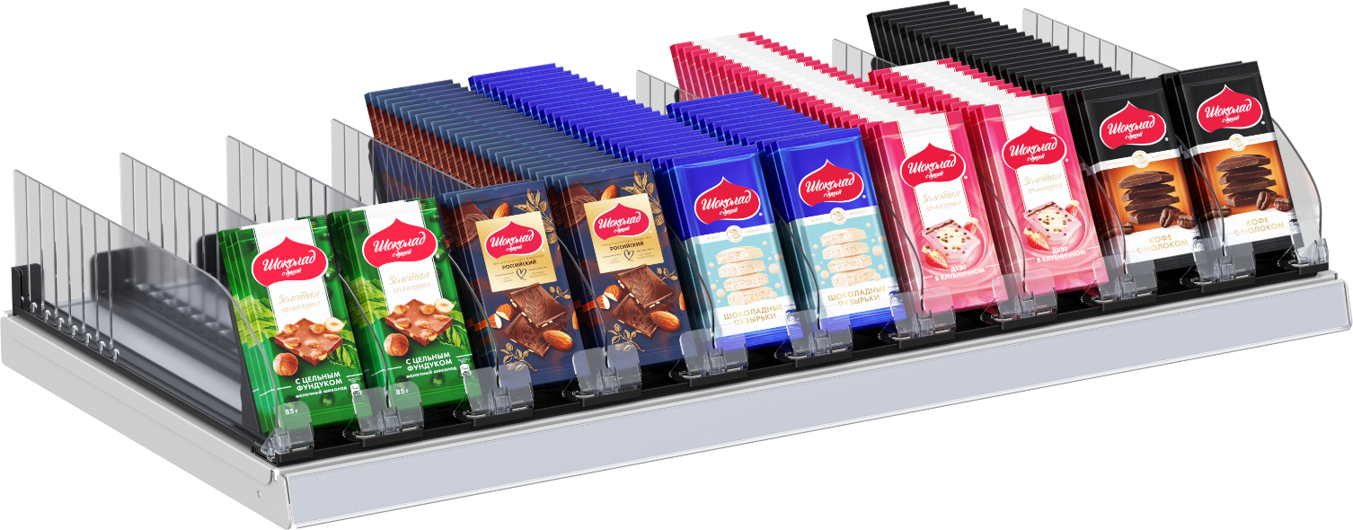
ЧТО ТАКОЕ FACELINE?
FACELINE
Решение, специально разработанное для выкладки шоколада
EUROPOS.GROUP
EUROPOS.RU

Slide 3
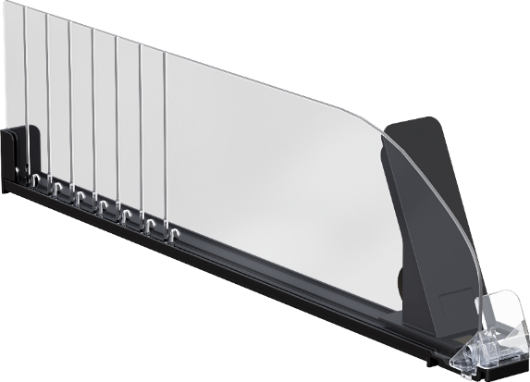
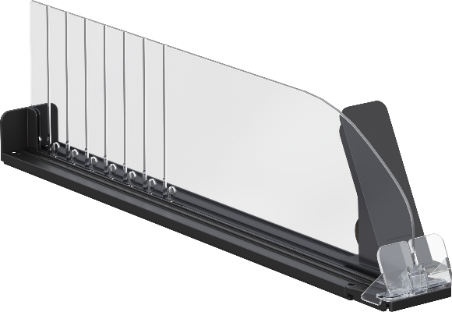
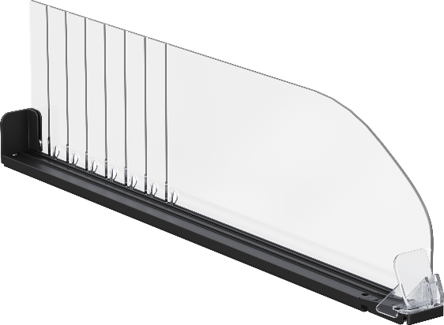

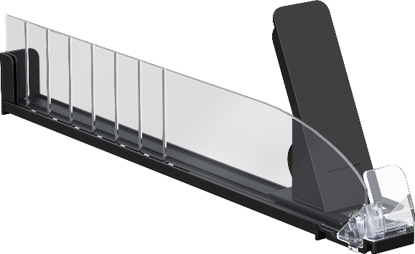
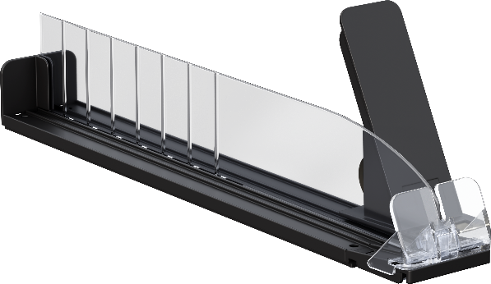
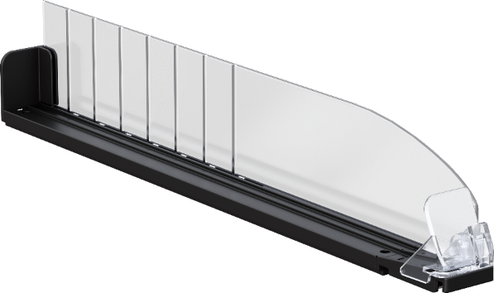

КОМПОНЕНТЫ СИСТЕМЫ
FACELINE
BASE RAIL
DIV120-L
DIV120-W
DIV120-R
DIV60-L
DIV60-W
DIV60-R
Установочный профиль*
Левый боковой толкатель
Центральный толкатель
Правый боковой толкатель
*Профиль приобретается отдельно, не входит в состав комплекта
EUROPOS.GROUP
EUROPOS.RU

Slide 4
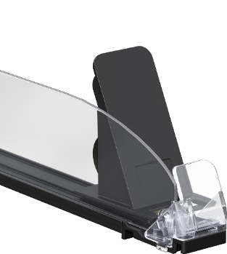
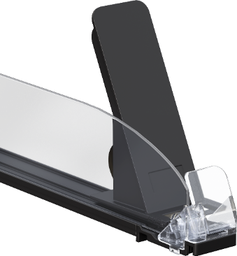
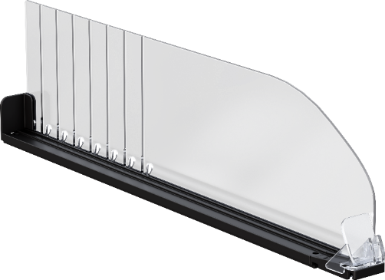

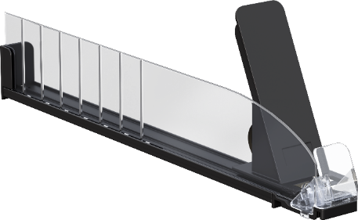
ОБЩАЯ ИНФОРМАЦИЯ
FACELINE
Два варианта высоты домика
Два варианта высоты разделителя
120 мм
60 мм
120 мм
80 мм
FACELINE 80
FACELINE 120
DIV60
DIV120
Три варианта глубины
Один вариант силы толкания
на полку 300 мм
на полку 400 мм
на полку 500 мм
Пружина 10-17 Newton
Подходит для толкания легких и средних продуктов
275 / 375 / 475 мм
EUROPOS.GROUP
EUROPOS.RU

Slide 5
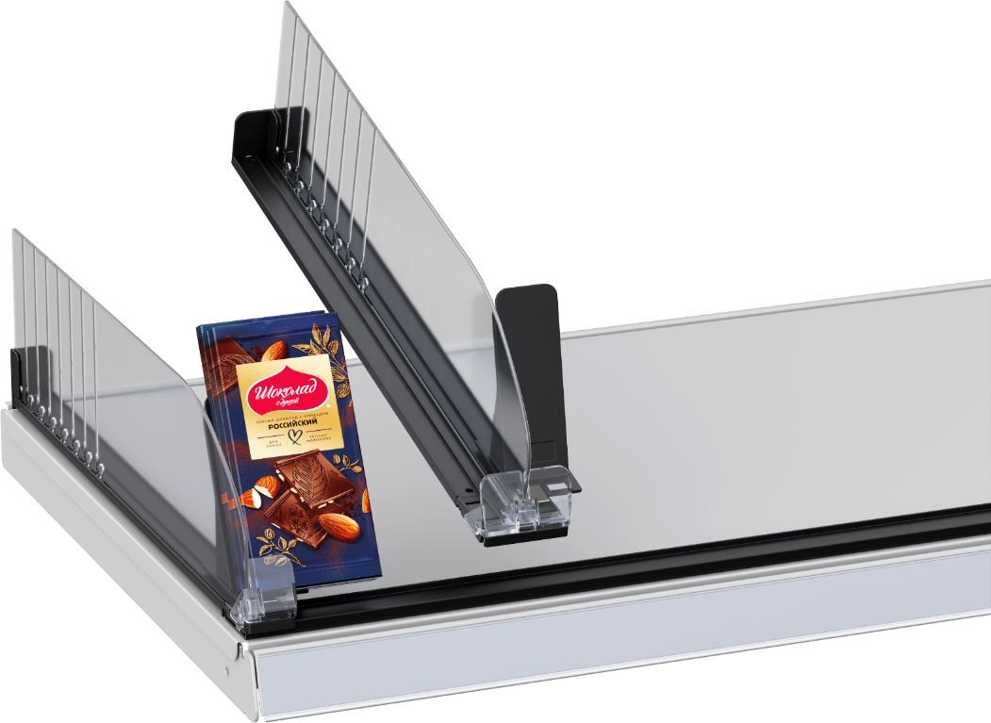
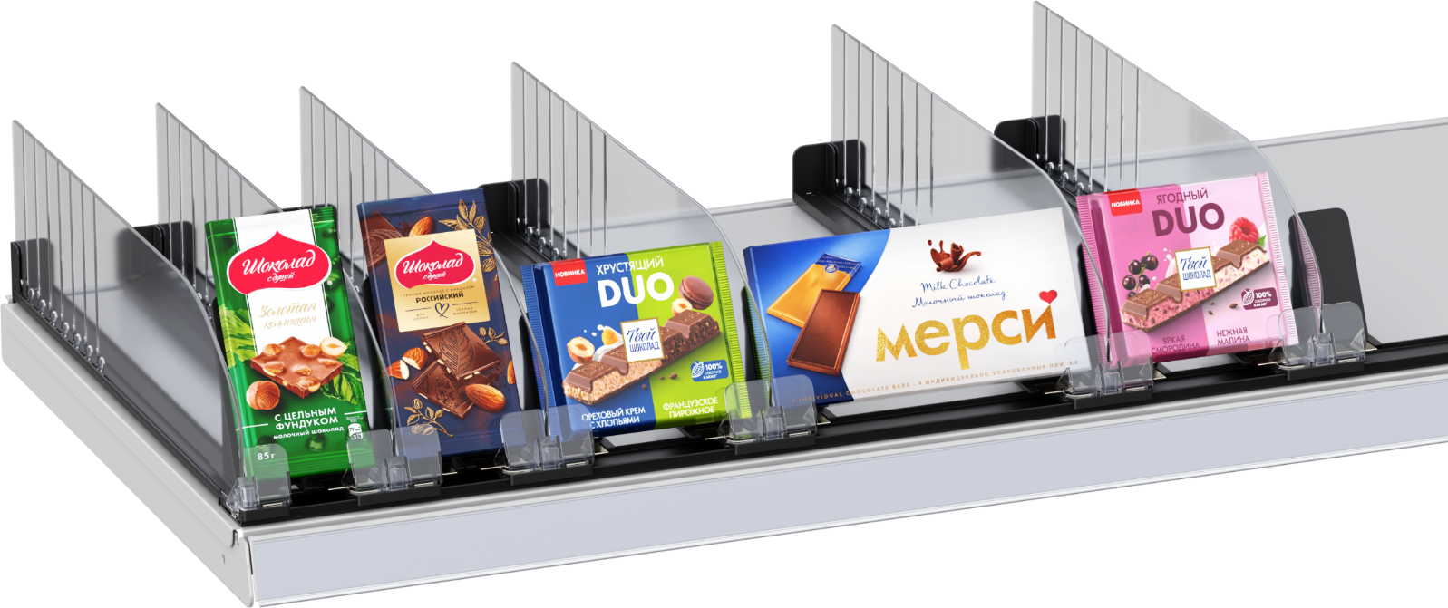
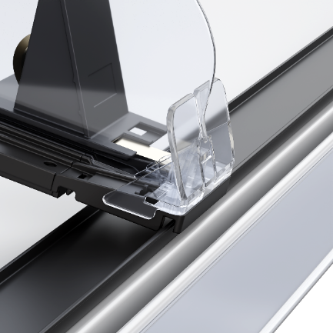
КЛЮЧЕВЫЕ ПРЕИМУЩЕСТВА
FACELINE
CLICK
1
Простая установка на полку
2
Регулировка под ширину продукта
EUROPOS.GROUP
EUROPOS.RU

Slide 6
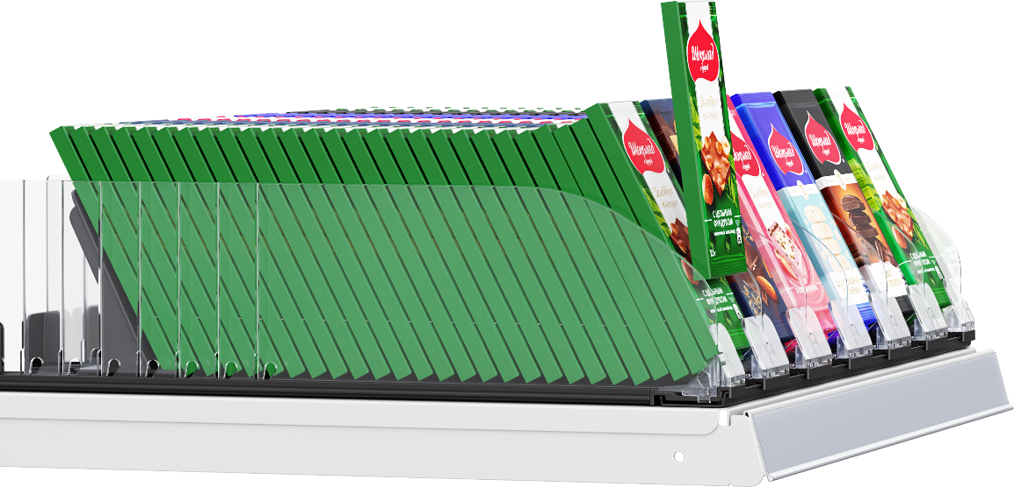
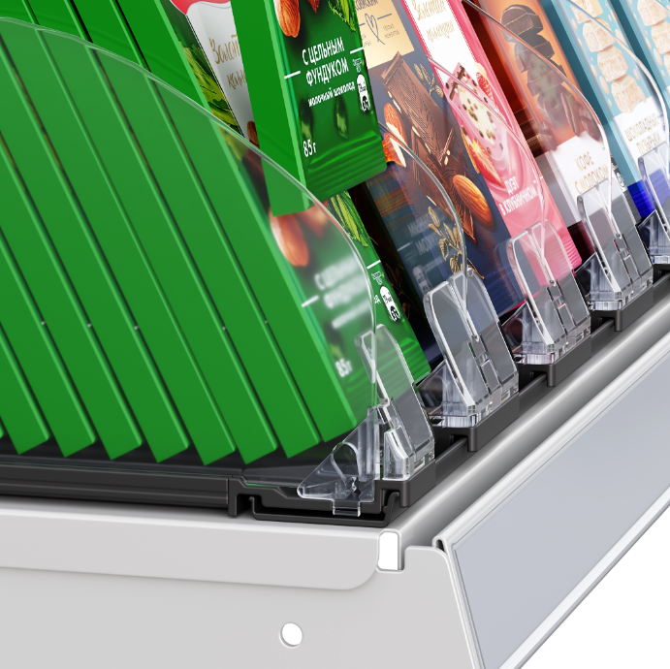
КЛЮЧЕВЫЕ ПРЕИМУЩЕСТВА
FACELINE
3
Подъем для первой линии шоколада
4
Извлечение конкретной плитки без затрагивания соседних
5
Защита плиток от поломок
EUROPOS.GROUP
EUROPOS.RU

Slide 7


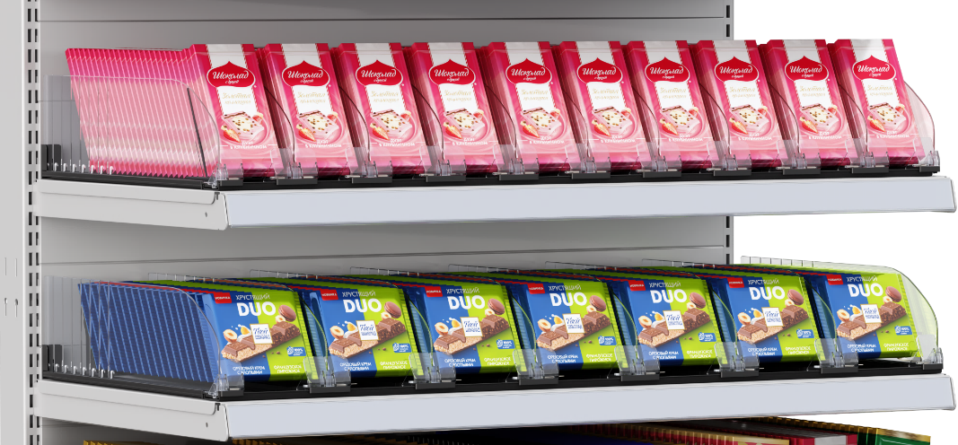
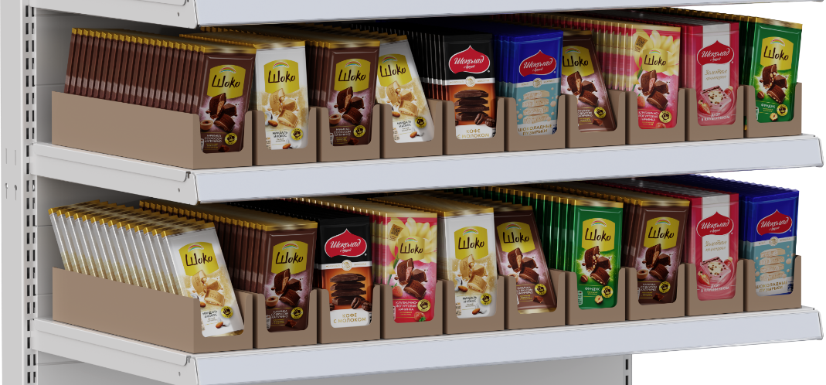
КЛЮЧЕВЫЕ ПРЕИМУЩЕСТВА
FACELINE
6
Яркое выделение бренда за счет оптимального угла наклона для отражения света
EUROPOS.GROUP
EUROPOS.RU

Slide 8
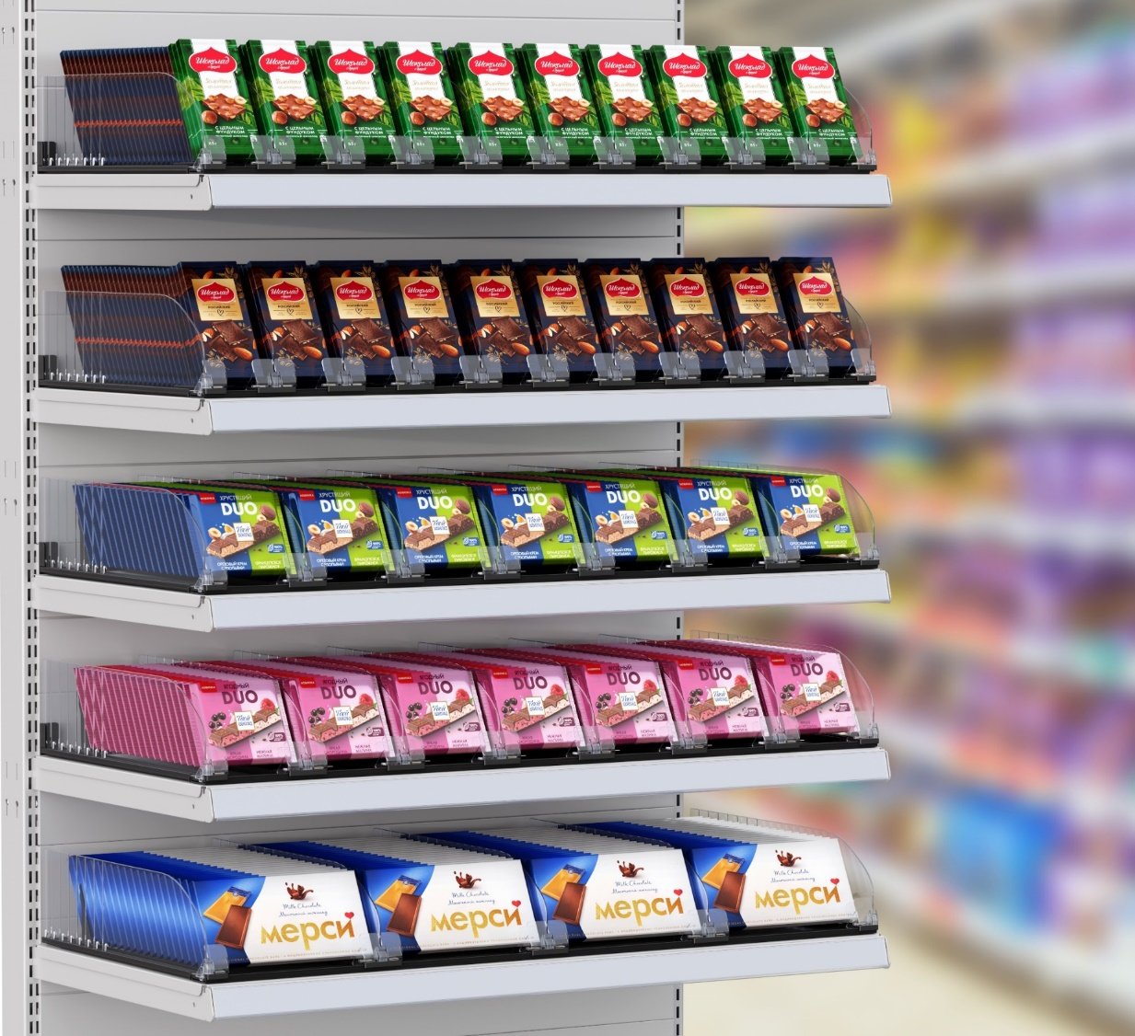
КЛЮЧЕВЫЕ ПРЕИМУЩЕСТВА
FACELINE
7
Автоматическая подача товара к краю полки и идеальный внешний вид выкладки
EUROPOS.GROUP
EUROPOS.RU

Slide 9
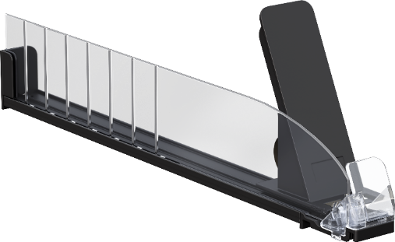


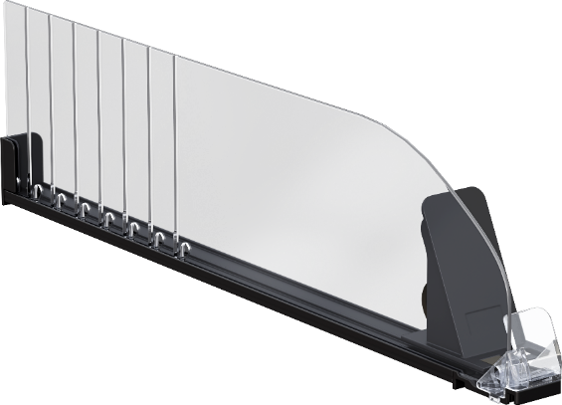
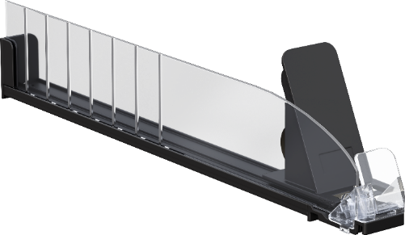
КОМПЛЕКТАЦИИ
FACELINE
FACELINE-120
с DIV120
FACELINE-120
с DIV60
120 мм
60 мм
120 мм
120 мм
Для невысоких плиток и горизонтальной выкладки
Для высоких плиток
FACELINE-80
с DIV120
FACELINE-80
с DIV60
120 мм
60 мм
80 мм
80 мм
Для невысоких плиток и горизонтальной выкладки
Для невысоких плиток и горизонтальной выкладки
EUROPOS.GROUP
EUROPOS.RU

Slide 10
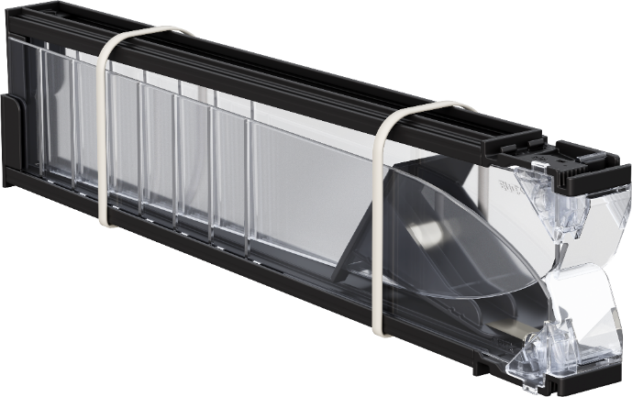
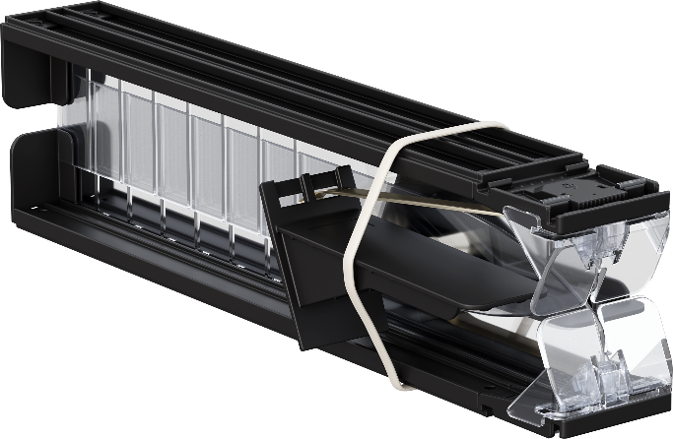

КОМПЛЕКТАЦИИ ДЛЯ ПРОДАЖИ
FACELINE
Пример укладки для поставки
Блок боковых толкателей
(левый + правый)
Блок центральных толкателей
Профиль установочный
EUROPOS.GROUP
EUROPOS.RU

Slide 11
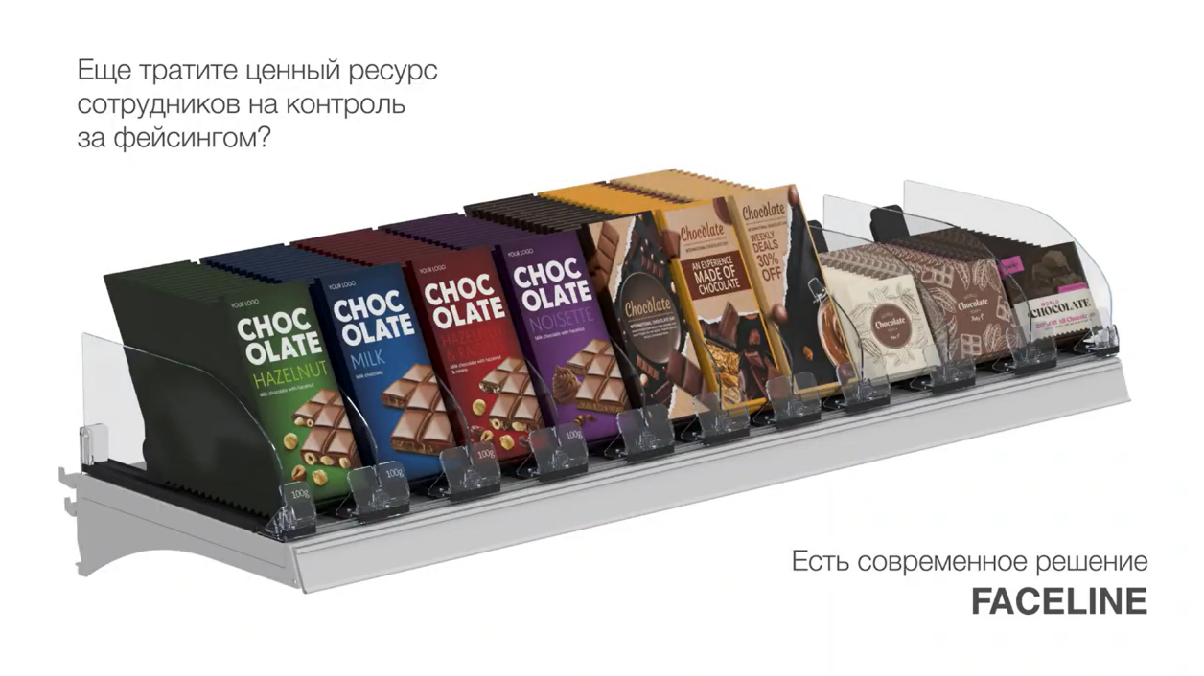



ВИДЕОИНСТРУКЦИЯ
FACELINE
EUROPOS.GROUP
EUROPOS.RU

Slide 12

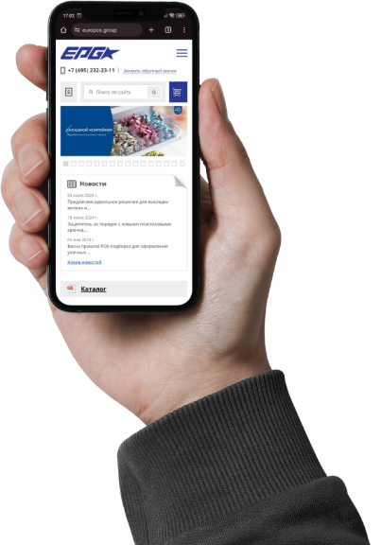
УСПЕШНЫХ ПРОДАЖ!
EUROPOS.GROUP
EUROPOS.RU

